Slide 1

Deskriptiv statistik
Deskriptorer (Beskrivende tal)

Slide 2
Deskriptiv statistik
Kaldes også beskrivende statistik.
Det er altså den del af statistikken som beskriver et datasæt.
Bruges til at gøre store datasæt mere overskuelige.
Gør det f.eks. er lettere at sammenligne to datasæt.
Inddeles i to typer observationer
Grupperede observationer:
Observationerne er inddelt i grupper/intervaller
Ugrupperede observationer:
Observationerne er ikke inddelt i grupper

Slide 3
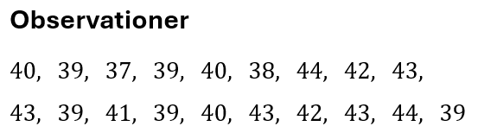
Observationerne
Betegnelse
$x$
Beskrivelse
-
Formel
-
Skostørrelser i 1.r

Slide 4
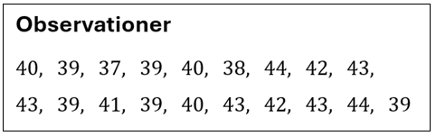

Observationssættets størrelse
Betegnelse
$n$
Beskrivelse
Antallet af observationer
Formel
Findes ved at tælle alle observationerne
Skostørrelser i 1.r
$n=19$
Det vil sige der er 19 observationer i observationssættet.

Slide 5
Hyppighed
Betegnelse
$h(x)$
Beskrivelse
Antal gange en observation forekommer
Formel
-
Skostørrelser i 1.r
Hyppigheden for størrelse 40 er 3, dvs. $h(40)=3$

Slide 6
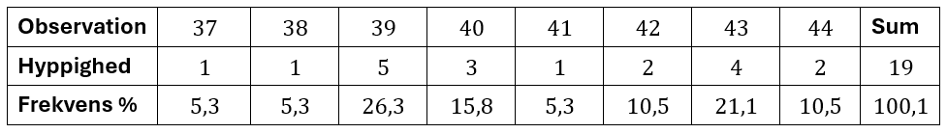
Frekvens
Betegnelse
$f(x)$
Beskrivelse
Den procentdel observationen udgør af hele observationssættet
Formel
$f\left(x\right)=\frac{h\left(x\right)}{n}⋅100$
Skostørrelser i 1.r
Frekvensen for størrelse 42 er 10,5%, det betyder at der er 10,5% elever i 1.r der bruger størrelse 42.

Slide 7
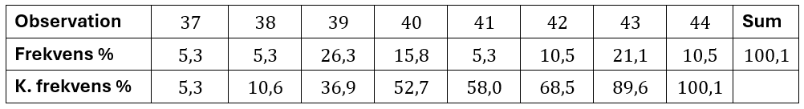
Kumuleret frekvens
Betegnelse
-
Beskrivelse
Den procentdel observationen og dem under udgør af hele observationssættet.
Formel
Frekvenserne lægges gradvist sammen.
Skostørrelser i 1.r
For størrelse 41 er den kumulerede frekvens 58%, det betyder at 58% af eleverne i 1.r bruger størrelse 41 eller mindre.

Slide 8
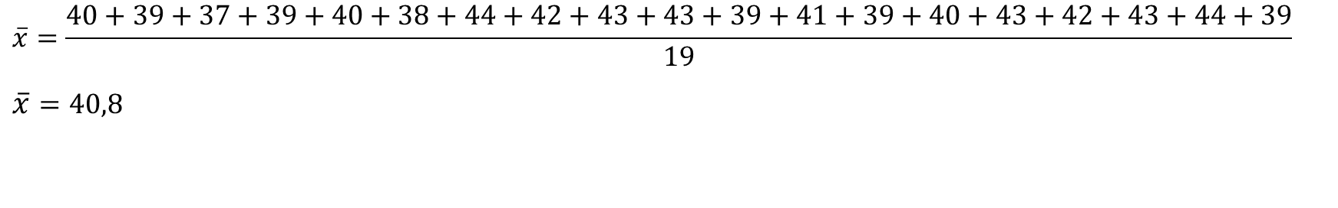
Middelværdi
Betegnelse
$$\overline{x}$$
Beskrivelse
Gennemsnittet
Formel
$\overline{x}=\frac{x_{1}+x_{2}+x_{3}+⋯+x_{n}}{n}$
Skostørrelser i 1.r
$$\overline{x}=\frac{40+39+37+39+40+38+44+42+43+43+39+41+39+40+43+42+43+44+39}{19}$$
$$\overline{x}=40,8$$
Det vil sige at gennemsnittet er 40,8

Slide 9
Observationen min
Betegnelse
min
Beskrivelse
Den mindste værdi i observationssættet
Formel
-
Skostørrelser i 1.r
$min=37$
Det betyder at den mindste skostørrelse i 1.r er 37.

Slide 10
Observationen max
Betegnelse
max
Beskrivelse
Den største værdi i observationssættet
Formel
-
Skostørrelser i 1.r
$max=44$
Det betyder at den største skostørrelse i 1.r er 44.

Slide 11
Variationsbredde
Betegnelse
$VB$
Beskrivelse
Forskellen mellem den største og den mindste observation
Formel
$$VB=max−min$$
Skostørrelser i 1.r
$$VB=44−37=7$$
Det betyder at der er 7 skostørrelser mellem den i 1.r
der har den mindste størrelse og den der har den største størrelse.

Slide 12
Typetal
Betegnelse
-
Beskrivelse
Observationen med størst hyppighed
Formel
-
Skostørrelser i 1.r
Typetallet er 39.
Det betyder at der er flest elever i 1.r der bruger størrelse 39.

Slide 13
Kvartiler

Slide 14
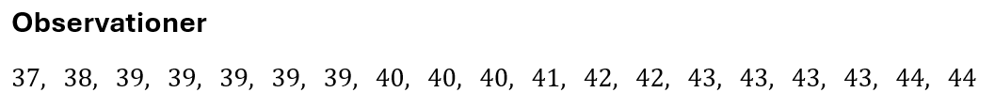
Inden vi begynder
Når vi skal til at bestemme kvartiler og kvartilsæt, skal observationerne først skrive i rækkefølge med de mindste observationer først.
Skostørrelser i 1.r

Slide 15
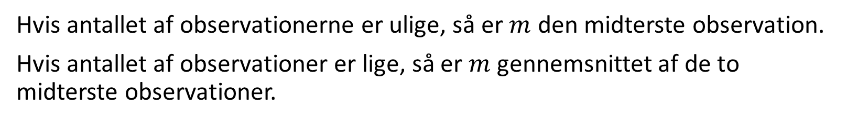
Median
Betegnelse
$m$
Beskrivelse
50% af observationerne er mindre end eller lig medianen.
Formel
Hvis antallet af observationerne er ulige, så er $m$ den midterste observation.
Hvis antallet af observationer er lige, så er $m$ gennemsnittet af de to midterste observationer.
Skostørrelser i 1.r
$$m=40$$
Det betyder at 50% af eleverne i 1.r bruger størrelse 40 eller under.

Slide 16
Nedre kvartil
Betegnelse
$Q1$
Beskrivelse
25% af observationerne er mindre end eller lig nedre kvartil.
Formel
Medianen for de observationer, der ligger før medianen.
Skostørrelser i 1.r
$$Q1=39$$
Det betyder at 25% af eleverne i 1.r bruger størrelse 39 eller under.

Slide 17
Øvre kvartil
Betegnelse
$Q3$
Beskrivelse
75% af observationerne er mindre end eller lig øvre kvartil.
Formel
Medianen for de observationer, der ligger efter medianen.
Skostørrelser i 1.r
$$Q3=43$$
Det betyder at 75% af eleverne i 1.r bruger størrelse 43 eller under.

Slide 18
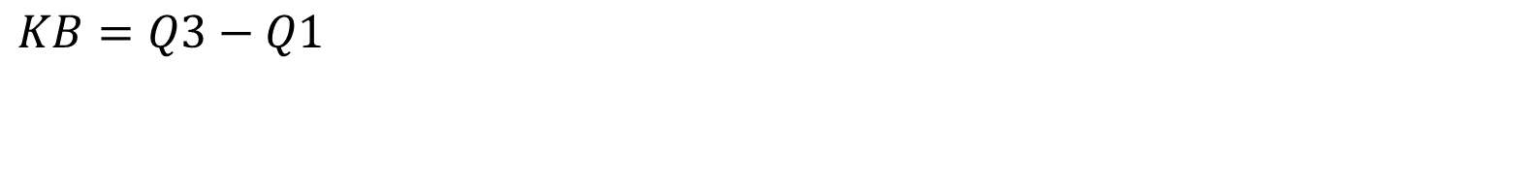
Kvartilbredde
Betegnelse
$KB$
Beskrivelse
-
Formel
$$KB=Q3−Q1$$
Skostørrelser i 1.r
$$KB=43−39=4$$
Det betyder at 50% af eleverne i 1.r bruger mellem størrelse 39 og 43.

Slide 19
Outlier
Betegnelse
-
Beskrivelse
En outlier er en observation, der ligger mere end 1,5 gange kvartilbredden under nedre kvartil eller mere end 1,5 gange kvartilbredden over øvre kvartil.
Formel
$Q1−1,5⋅KB$ og $Q3+1,5⋅KB$
Skostørrelser i 1.r
$39−1,5⋅4=33$ Det vil sige at en observation under 33 er en outlier.
$43+1,5⋅4=49$ Det vil sige at en observation over 49 også er en outlier.

Slide 20
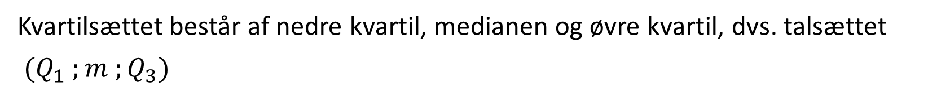
Kvartilsæt
Kvartilsættet består af nedre kvartil, medianen og øvre kvartil, dvs. talsættet
$(Q_{1} ;m ;Q_{3})$
Skostørrelser i 1.r
Kvartilsæt $=\left(39; 40; 43\right)$

Slide 21
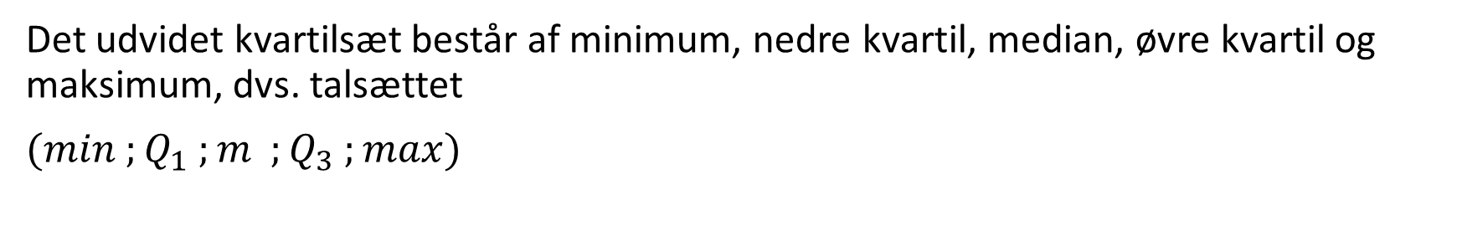
Kvartilsæt og udvidet kvartilsæt
Det udvidet kvartilsæt består af minimum, nedre kvartil, median, øvre kvartil og maksimum, dvs. talsættet
$$(min ;Q_{1} ;m ;Q_{3} ;max)$$
Skostørrelser i 1.e
udvidet Kvartilsæt $=\left(37; 39; 40; 43;44\right)$

Slide 22
Grafiske repræsentationer

Slide 23
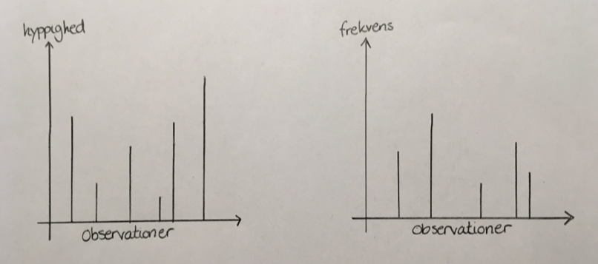
Stolpediagram
På et stolpediagram er observationerne på $x$-aksen.
Ved hver observation tegnes en stolpe som har en højde der svarer til hyppigheden eller frekvensen for observationen.

Slide 24
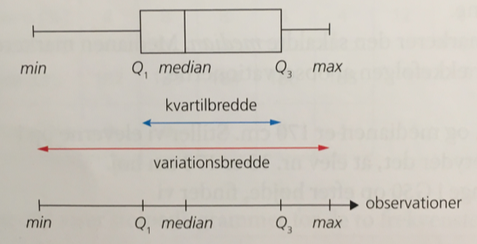
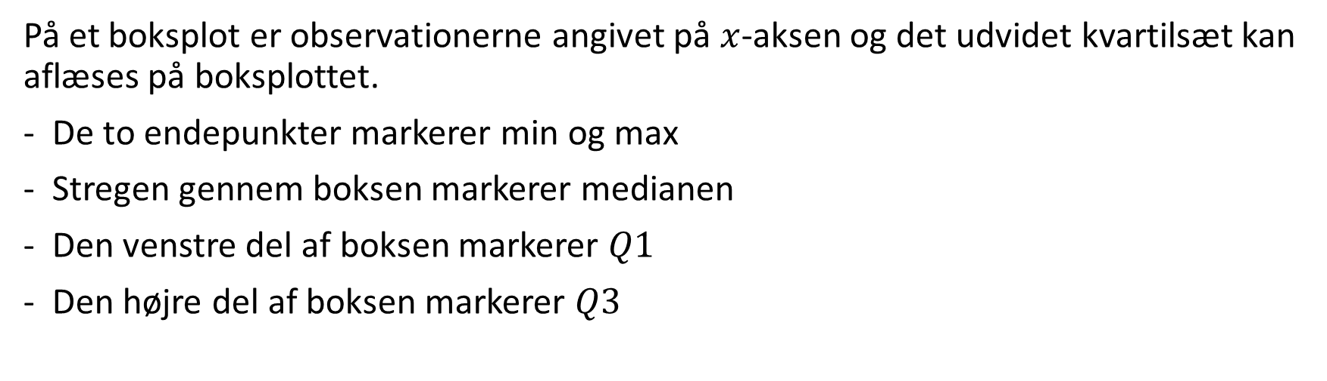
Boksplot
På et boksplot er observationerne angivet på $x$-aksen og det udvidet kvartilsæt kan aflæses på boksplottet.
De to endepunkter markerer min og max
Stregen gennem boksen markerer medianen
Den venstre del af boksen markerer $Q1$
Den højre del af boksen markerer $Q3$

